Slide 1

TIẾT 8 - BÀI 3:
LAO ĐỘNG CẦN CÙ, SÁNG TẠO
(Tiết 3)

Slide 2

Mục tiêu bài học
- Thể hiện được sự cần cù, sáng tạo trong lao động của bản thân.
- Trân trọng thành quả lao động; học hỏi những tấm gương cần cù, sáng tạo; phê phán những biểu hiện chây lười, thụ động.

Slide 3

CÁC BƯỚC TRIỂN KHAI DẠY HỌC DỰ ÁN
Bước 1: Xác định chủ đề dự án
Bước 2: Lập kế hoạch dự án
Bước 3: Thực hiện dự án: Thu thập thông tin, tạo sản phẩm
Bước 4: Trình bày báo cáo, chia sẻ sản phẩm
Bước 5: Đánh giá toàn diện: Quá trình và kết quả, rút kinh nghiệm.

Slide 4
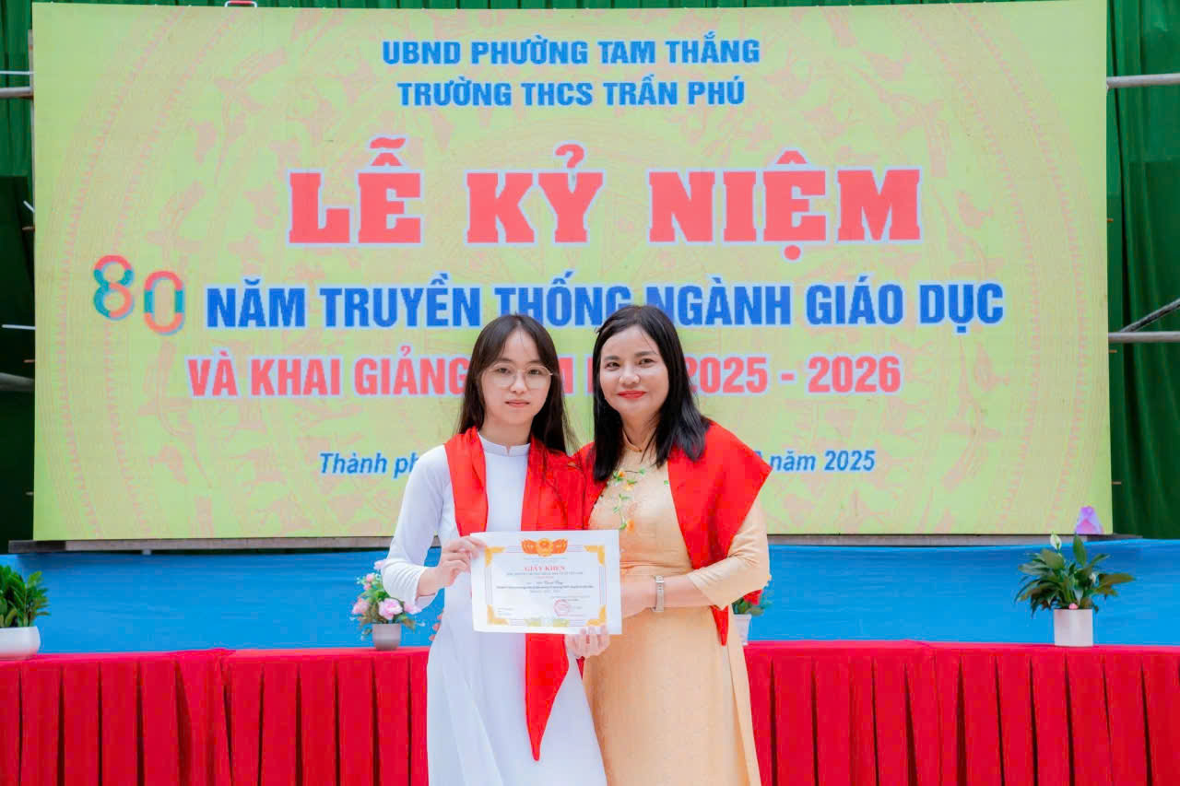


mỘT SỐ TẤM GƯƠNG LAO ĐỘNG CẦN CÙ, SÁNG TẠO
HS Bùi Thanh Thủy
HS Phạm Ngọc Thái Sơn

Slide 5
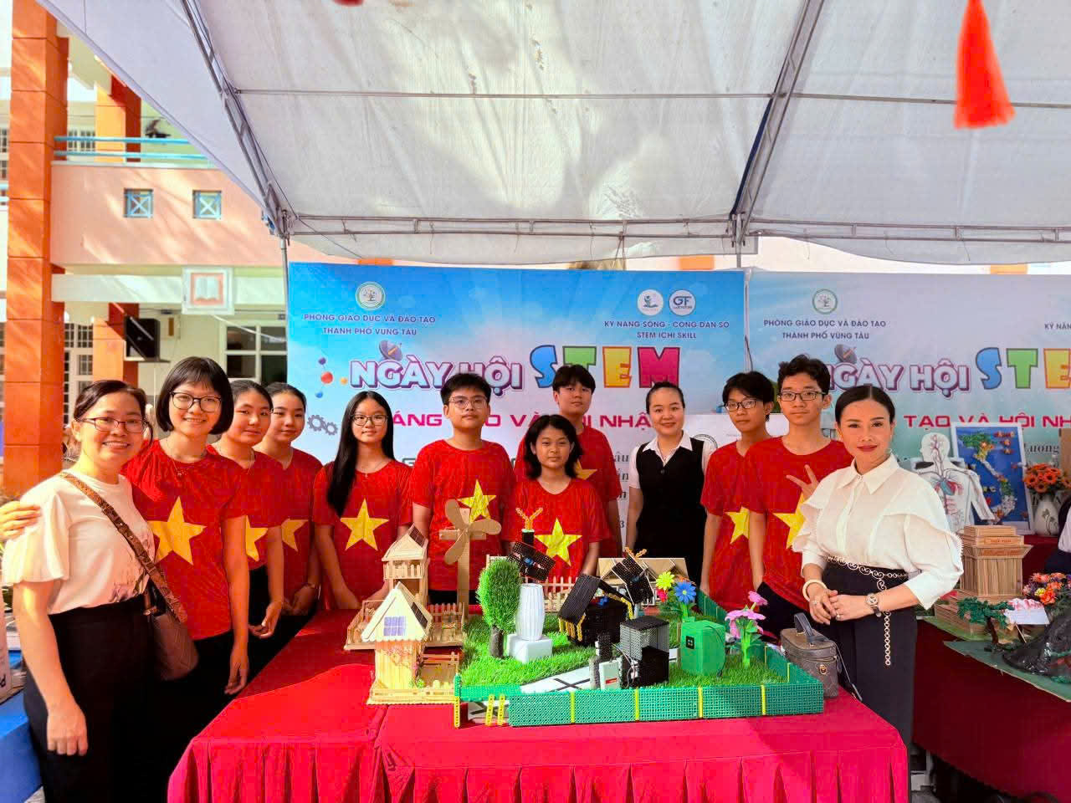
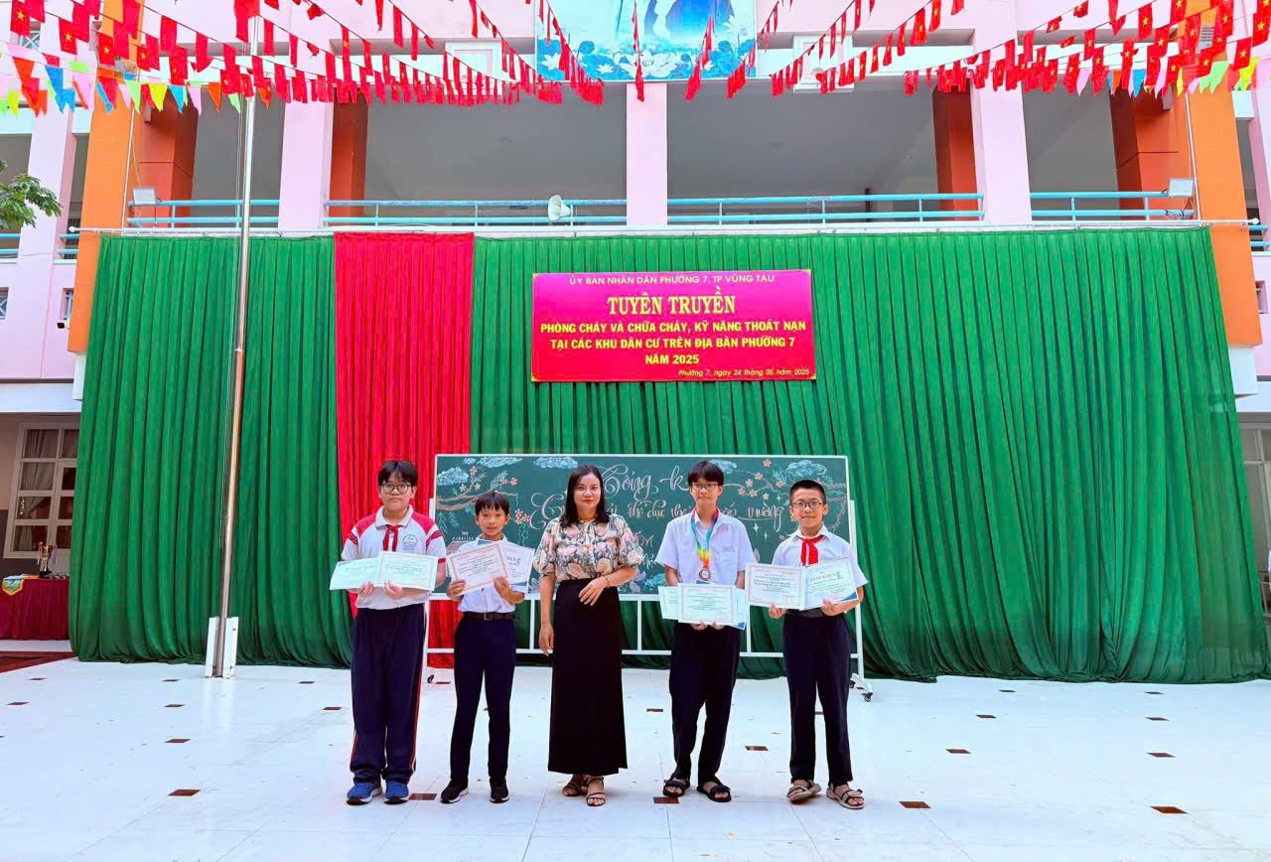
mỘT SỐ TẤM GƯƠNG LAO ĐỘNG CẦN CÙ, SÁNG TẠO
Ngày hội STEM
Đấu trường Robocon

Slide 6
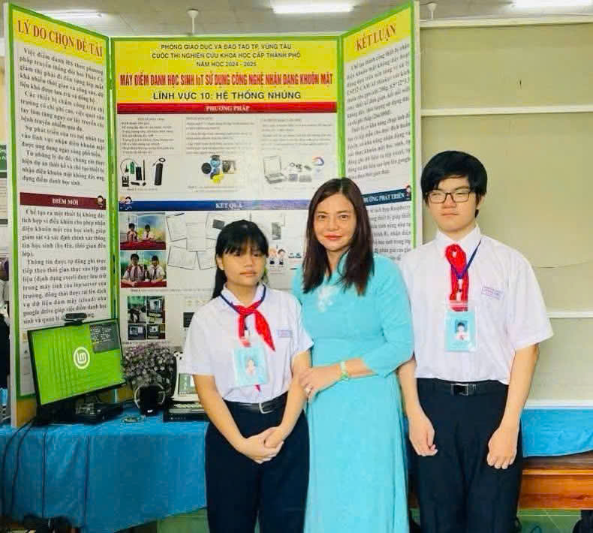
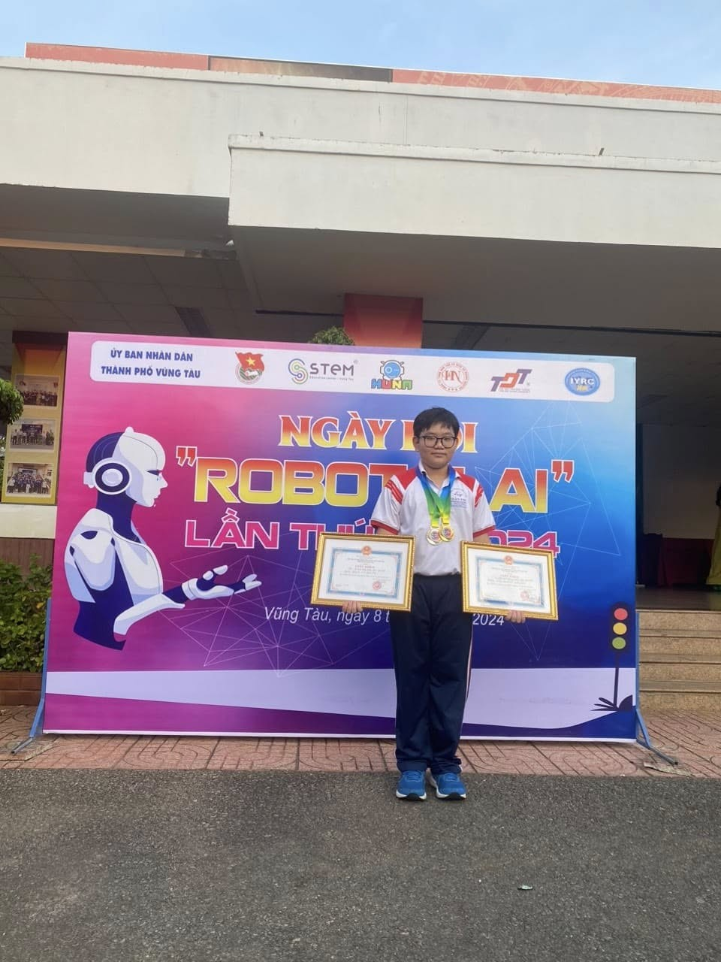
mỘT SỐ TẤM GƯƠNG LAO ĐỘNG CẦN CÙ, SÁNG TẠO
Cuộc thi nghiên cứu khoa học kĩ thuật
Cuộc thi “Tài năng trẻ Robot và AI” năm 2024

Slide 7
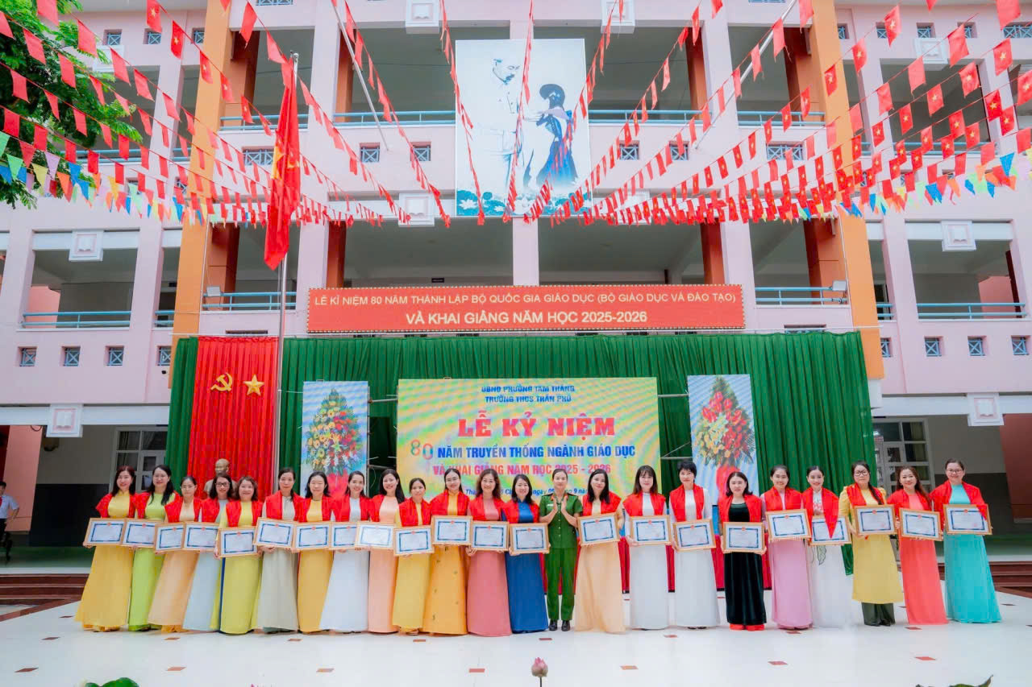
Tấm gương những giáo viên đạt thành tích xuất sắc

Slide 8
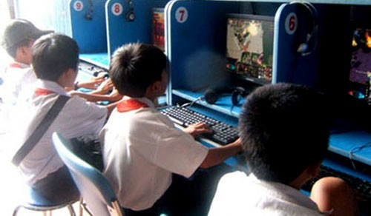

Nêu một số HÀNH VI trái với cần cù, sáng tạo trong học tập và lao động?

Slide 9
THỰC HÀNH SÁNG TẠO
Với một tờ giấy A4 kết hợp với các đồ dùng học tập sẵn có, em hãy thiết kế một sản phẩm: tranh vẽ, gấp hình, cắt dán, tô màu trang trí tùy thích.
Thời gian: 5 phút

Slide 10
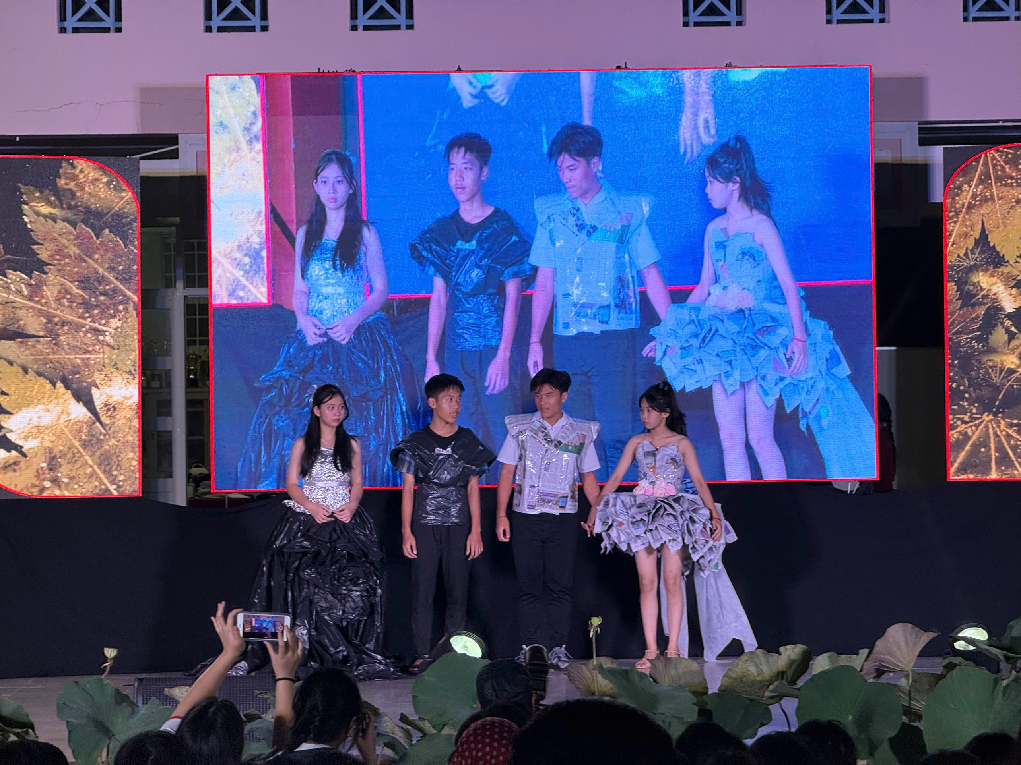
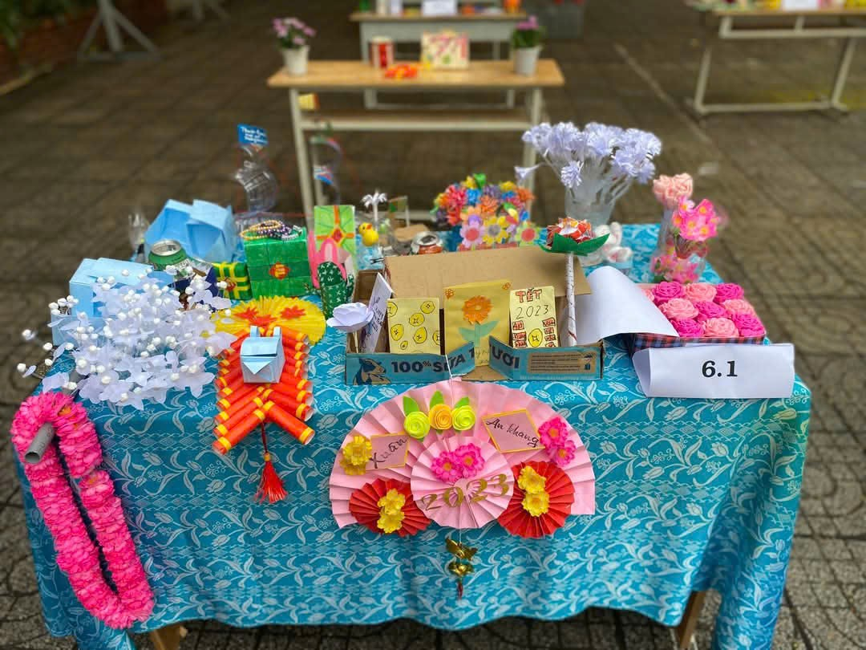
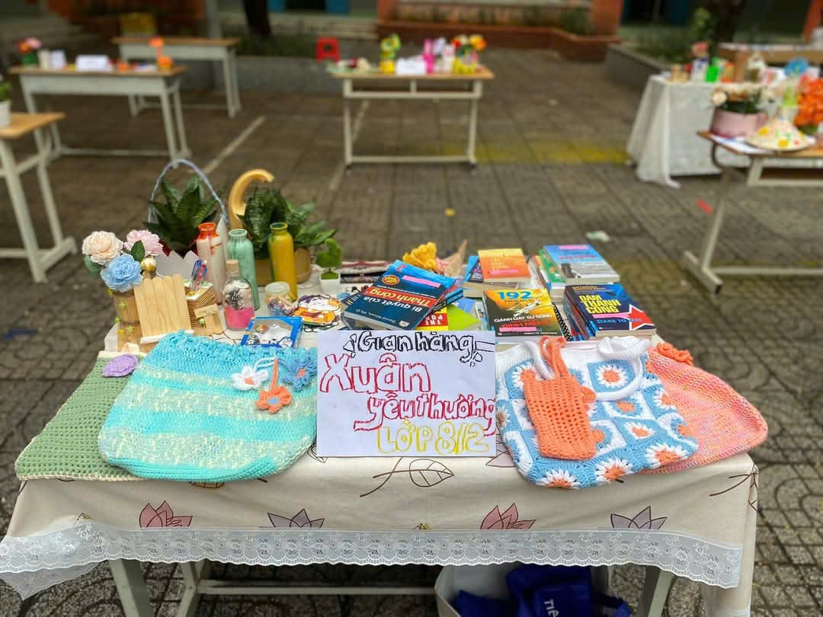
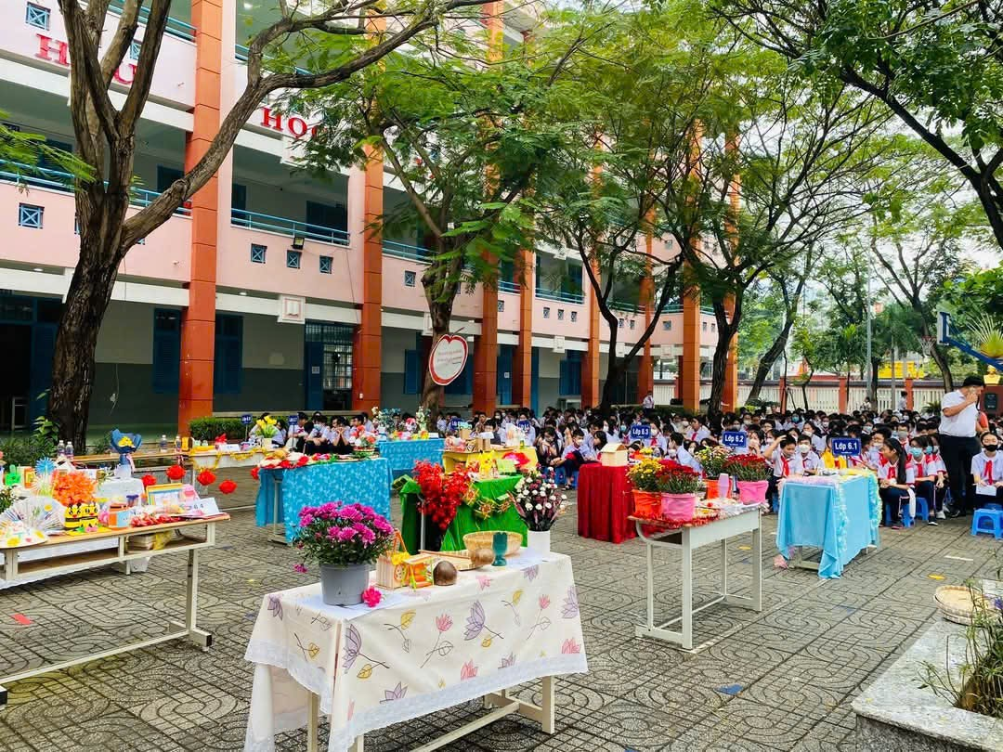
Học sinh THCS Trần Phú
SẢN PHẨM TÁI CHẾ

Slide 11

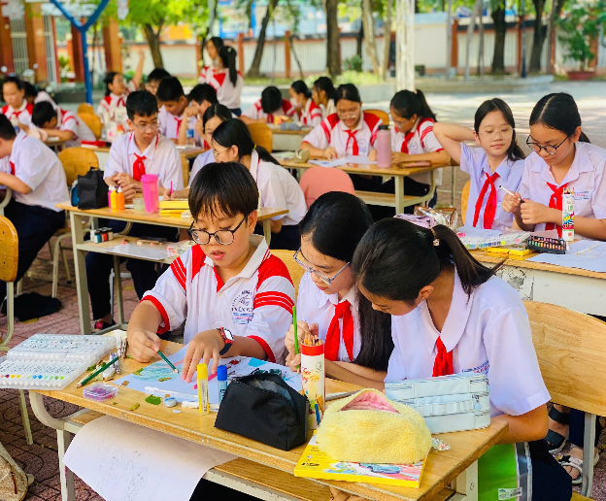

Slide 12

Dặn dò
1
Xem lại nội dung bài học
2
Làm bài tập Sgk trang 19
3
Các nhóm còn lại hoàn thành sản phẩm, tiết sau báo cáo.

Slide 13

XIN CẢM ƠN QUÝ THẦY CÔ GIÁO VÀ CÁC EM HỌC SINH ĐÃ CHÚ Ý LẮNG NGHE

